Slide 1
Расстановка охранников в художественной галерее
студент группы ПС–21 очной формы обучения
Глухарев Степан Викторович
руководитель доцент, кандидат физ-мат наук
Козлов Александр Иванович

Slide 2
Цель
Разработка и применение собственного алгоритма (громкое заявление) для решения задачи поиска минимального количества охранников.

Slide 3
Задачи
Провести обзор существующих алгоритмов, направленных на решение задачи охраны музейной галереи, и выявить наиболее эффективные из них.
Скорректировать выбранный алгоритм и обосновать их эффективность.
Разработать программную реализацию модификации существующего алгоритма.
Провести тестирование алгоритма в рамках абстрактной модели.
Адаптировать программу к реальной модели и провести дополнительные тесты.
Разработать графический интерфейс для удобства использования программы.

Slide 4
Цель
Разработка и применение собственного алгоритма (громкое заявление) для решения задачи поиска минимального количества охранников.

Slide 5
Формулировка задачи
Директор музея хочет, чтобы каждая точка музея постоянно наблюдалась охранником. Охранники располагаются в стационарных пунктах, но могут поворачиваться. Сколько охранников необходимо?

Slide 6
Конкретизация вида задачи
Галерея представлена простым многоугольником.
Охранники располагаются внутри галереи (в стенах или углах в том числе).
Охранники могут видеть во всех направлениях и не перемещаются по территории.
Цель – минимизировать число охранников.

Slide 7
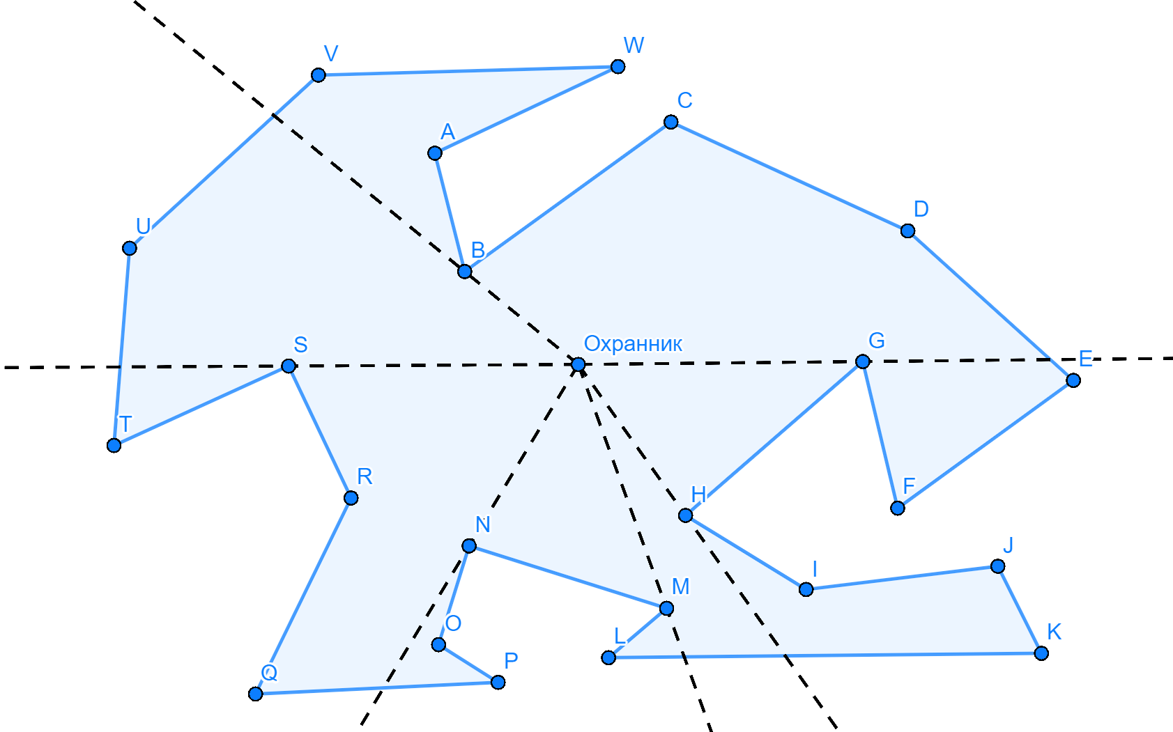
Пример простого многоугольника

Slide 8
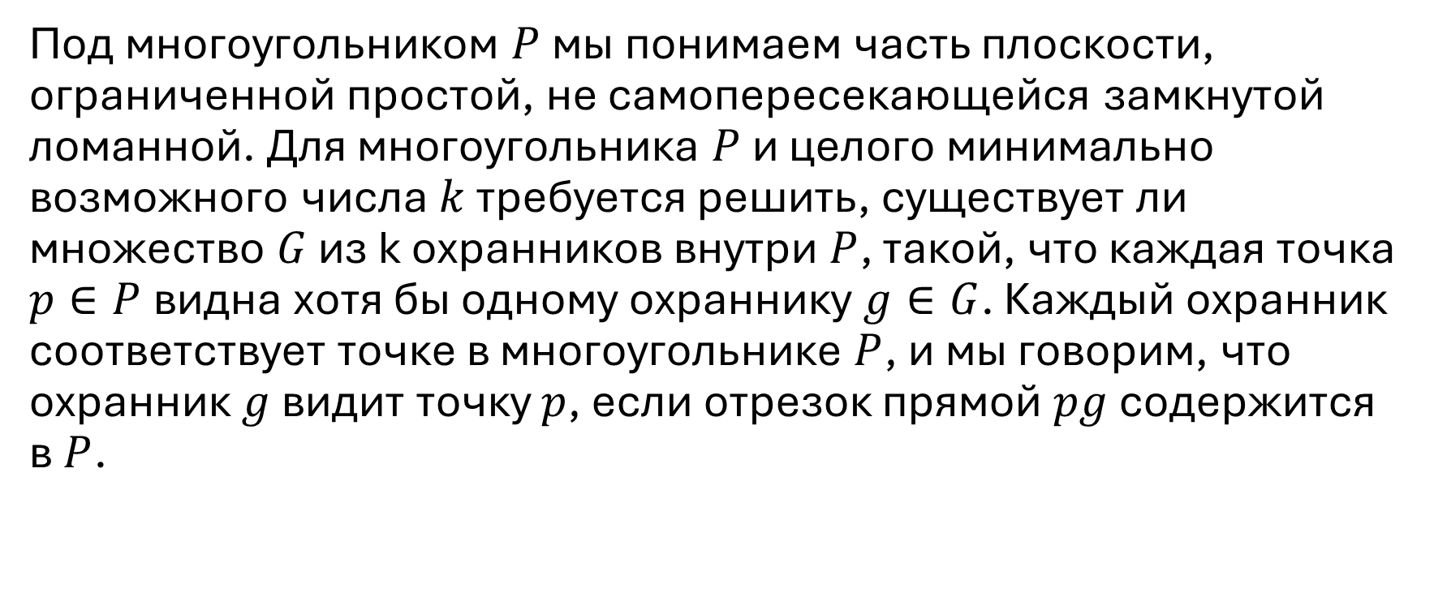
Математическая формулировка задачи
Под многоугольником $P$ мы понимаем часть плоскости, ограниченной простой, не самопересекающейся замкнутой ломанной. Для многоугольника $P$ и целого минимально возможного числа $k$ требуется решить, существует ли множество $G$ из k охранников внутри $P$, такой, что каждая точка $p∈P$видна хотя бы одному охраннику $g∈G$. Каждый охранник соответствует точке в многоугольнике $P$, и мы говорим, что охранник $g$ видит точку $p$, если отрезок прямой $pg$ содержится в $P$.

Slide 9
Важно знать
Уточняющие моменты.

Slide 10
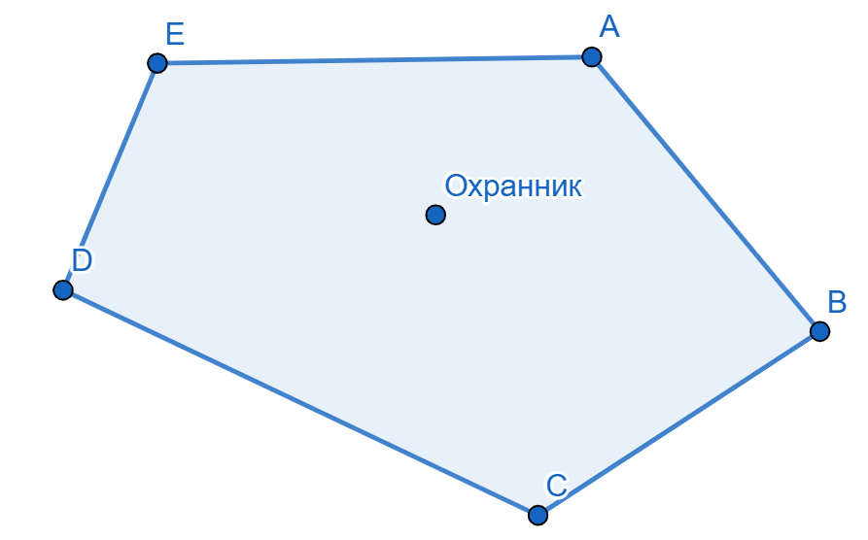
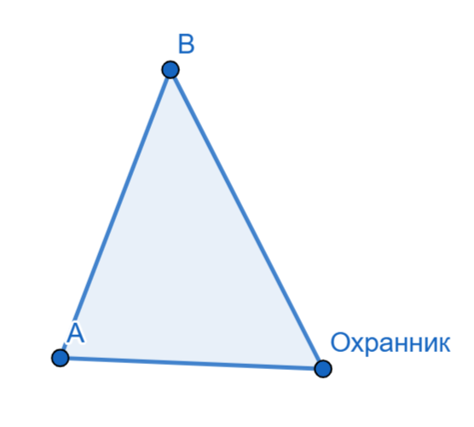
Выпуклые многоугольники
Лемма - Каждый выпуклый компонент либо полностью виден, либо полностью не виден из вершины многоугольника.

Slide 11
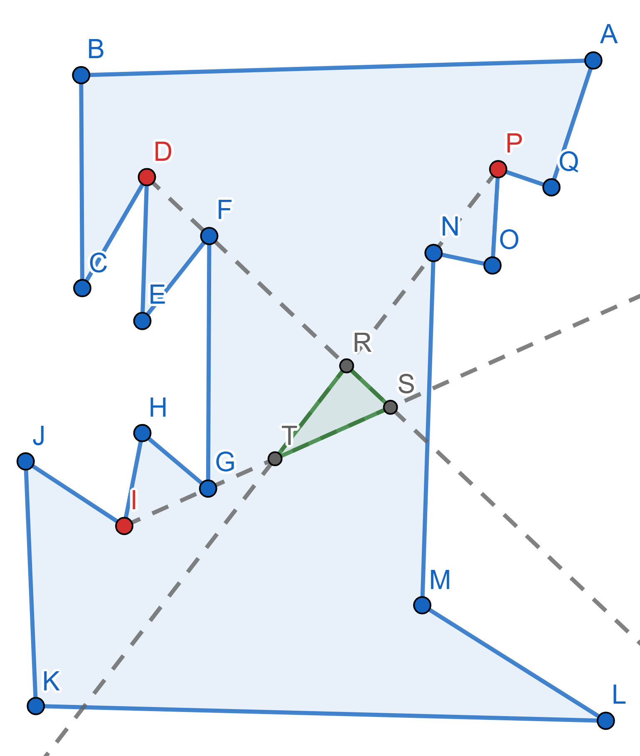
Многоугольник с покрытыми стенами

Slide 12
Разрешима ли задача?
Доказательства, NP-трудность и NP-полнота.

Slide 13
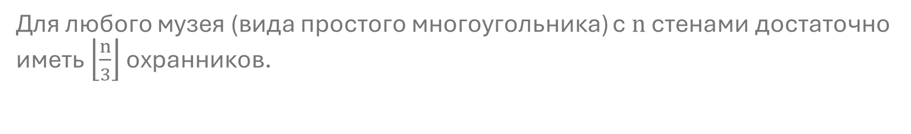
Теорема
Для любого музея (вида простого многоугольника) с $n$ стенами достаточно иметь $\left\lfloor \frac{n}{3}\right\rfloor$ охранников.

Slide 14
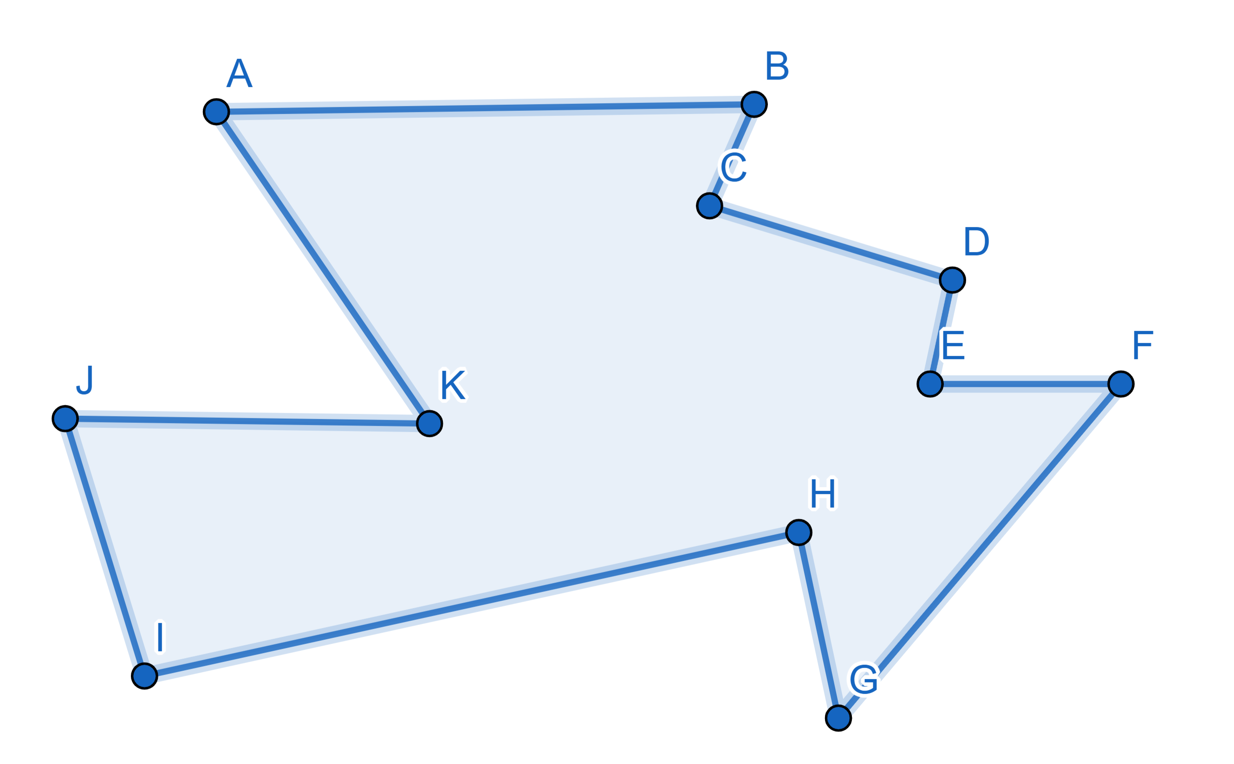
Доказательство Стива Фикса

Slide 15
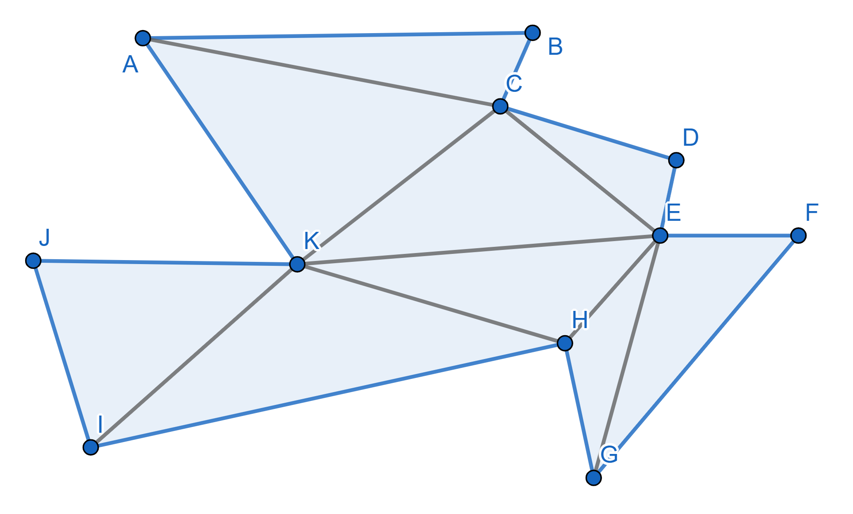
Доказательство Стива Фикса

Slide 16
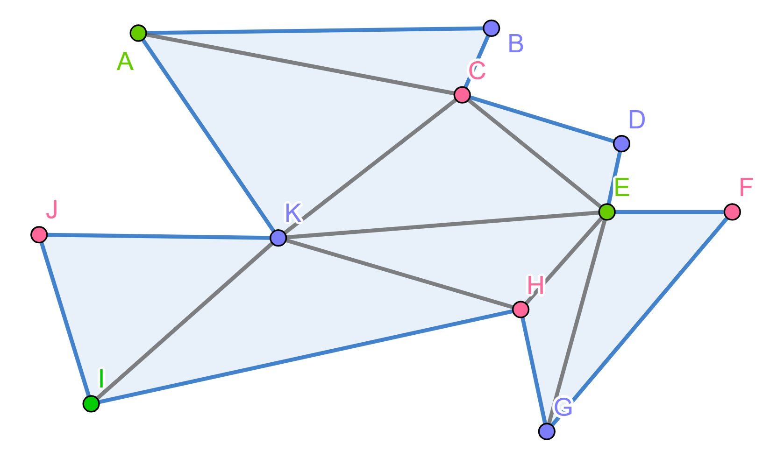

Доказательство Стива Фикса
Всего $11$ вершин:
$4$ фиолетовых
$4$ красных
$3$зеленых

Slide 17
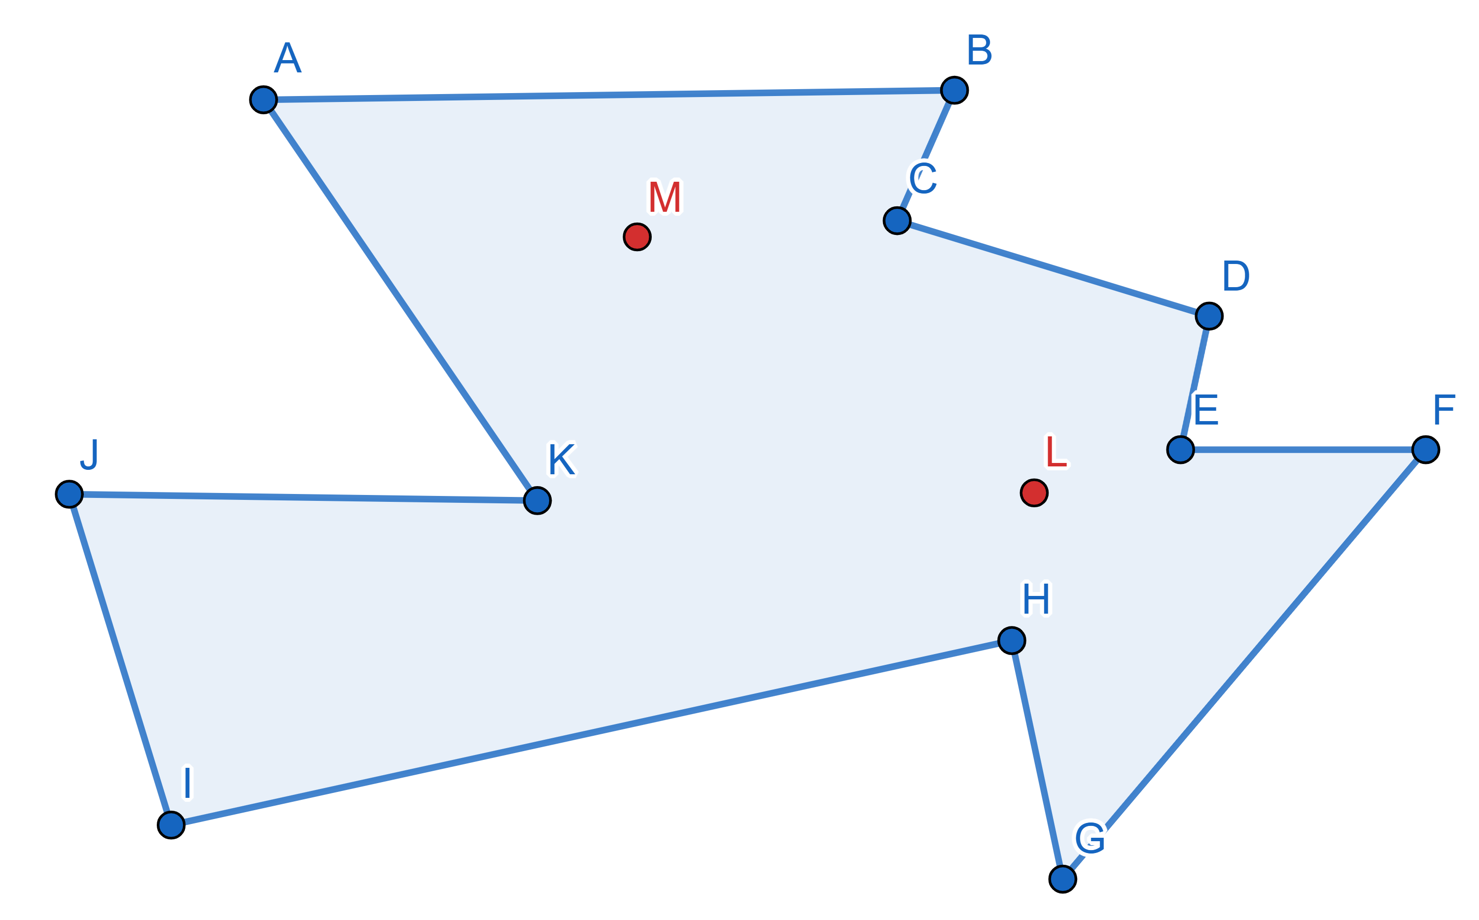
Минимальное число охранников

Slide 18
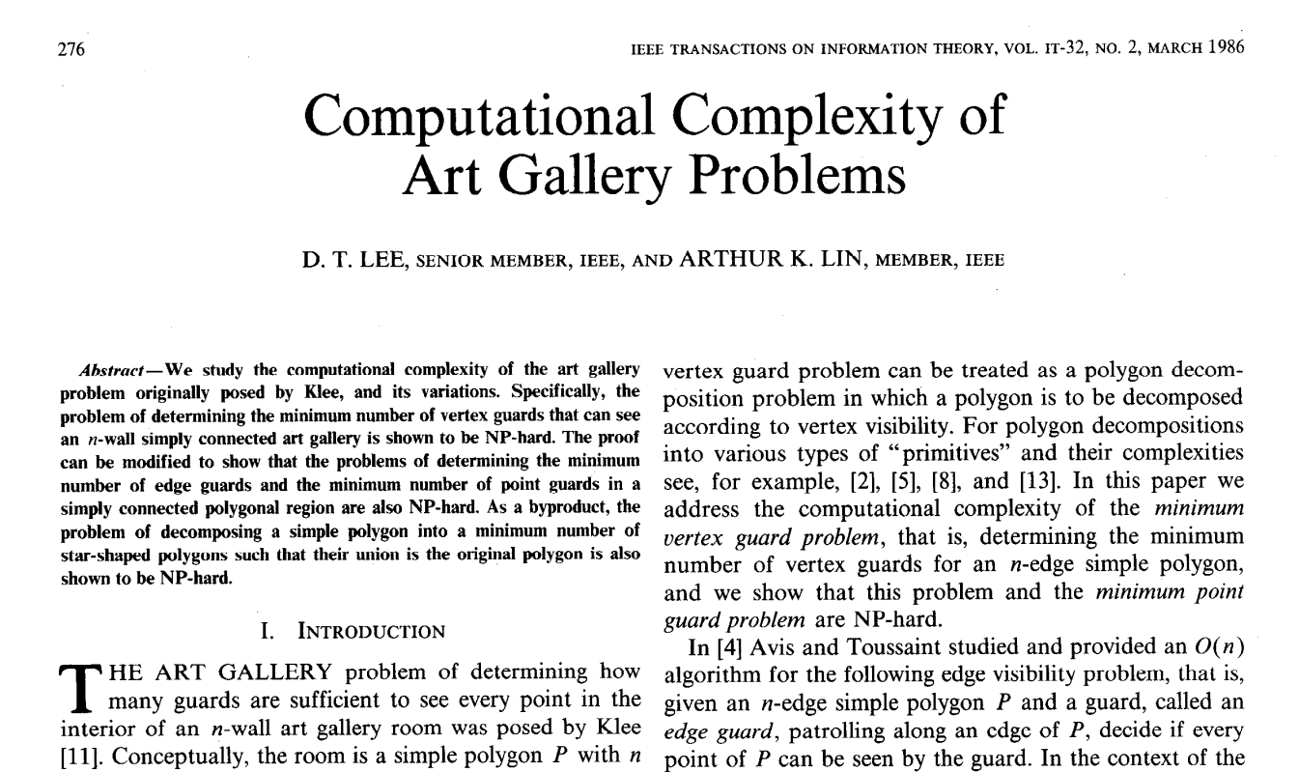
Решение задачи

Slide 19
Теорема
Задачи о минимальной защите вершин, точек и рёбер для многоугольников с отверстиями или без них (включая ортогональные многоугольники) являются NP-трудными.

Slide 20
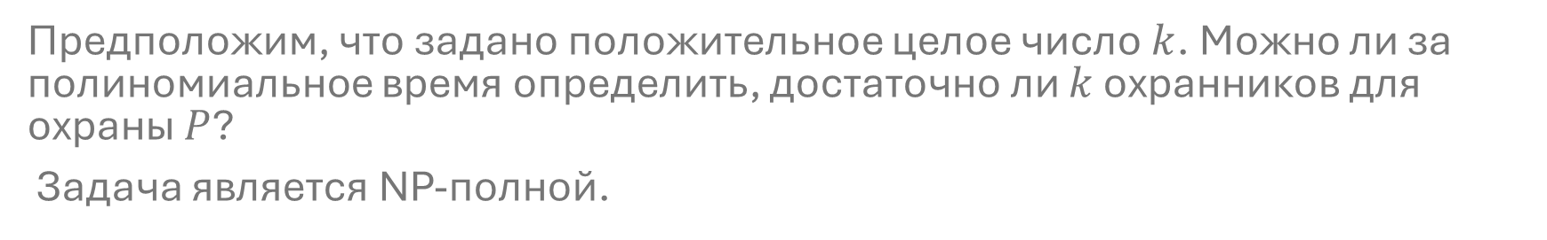
Проверка вычислений
Предположим, что задано положительное целое число $k$. Можно ли за полиномиальное время определить, достаточно ли $k$ охранников для охраны $P$?
Задача является NP-полной.

Slide 21
Обзор существующих алгоритмов
Всего 3 алгоритма для моей вариации задачи.

Slide 22
Какие алгоритмы будем рассматривать?
Точный алгоритм — обычный, но медленный.
Эвристический — быстрый, но неточный.
Аппроксимационный — не идеальный, но близкий к цели и быстрый.

Slide 23
Определение аппроксимации
Алгоритм, возвращающий неоптимальные решения для задачи оптимизации, называется алгоритмом аппроксимации.

Slide 24
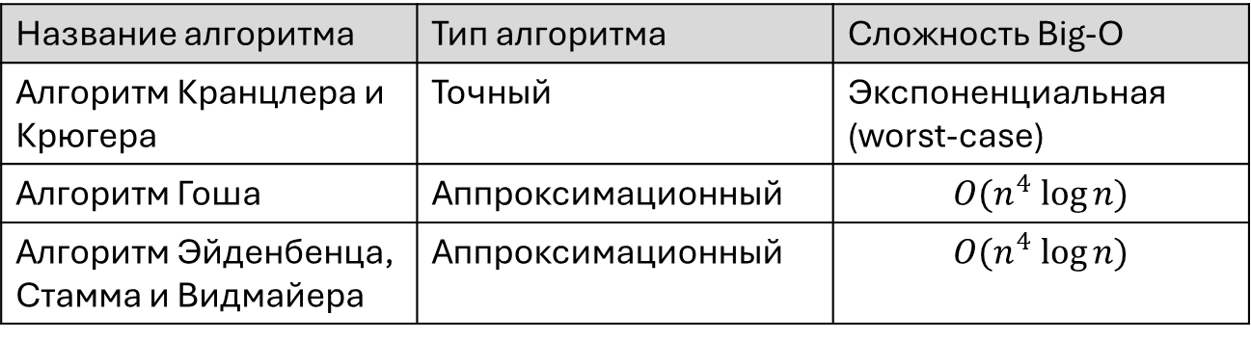
Лучшие алгоритмы
Название алгоритма | Тип алгоритма | Сложность Big-O
Алгоритм Кранцлера и Крюгера | Точный | Экспоненциальная (worst-case)
Алгоритм Гоша | Аппроксимационный | $$O(n^{4} log⁡n)$$
Алгоритм Эйденбенца, Стамма и Видмайера | Аппроксимационный | $$O(n^{4} log⁡n)$$

Slide 25
Выведение алгоритма Гоша

Slide 26
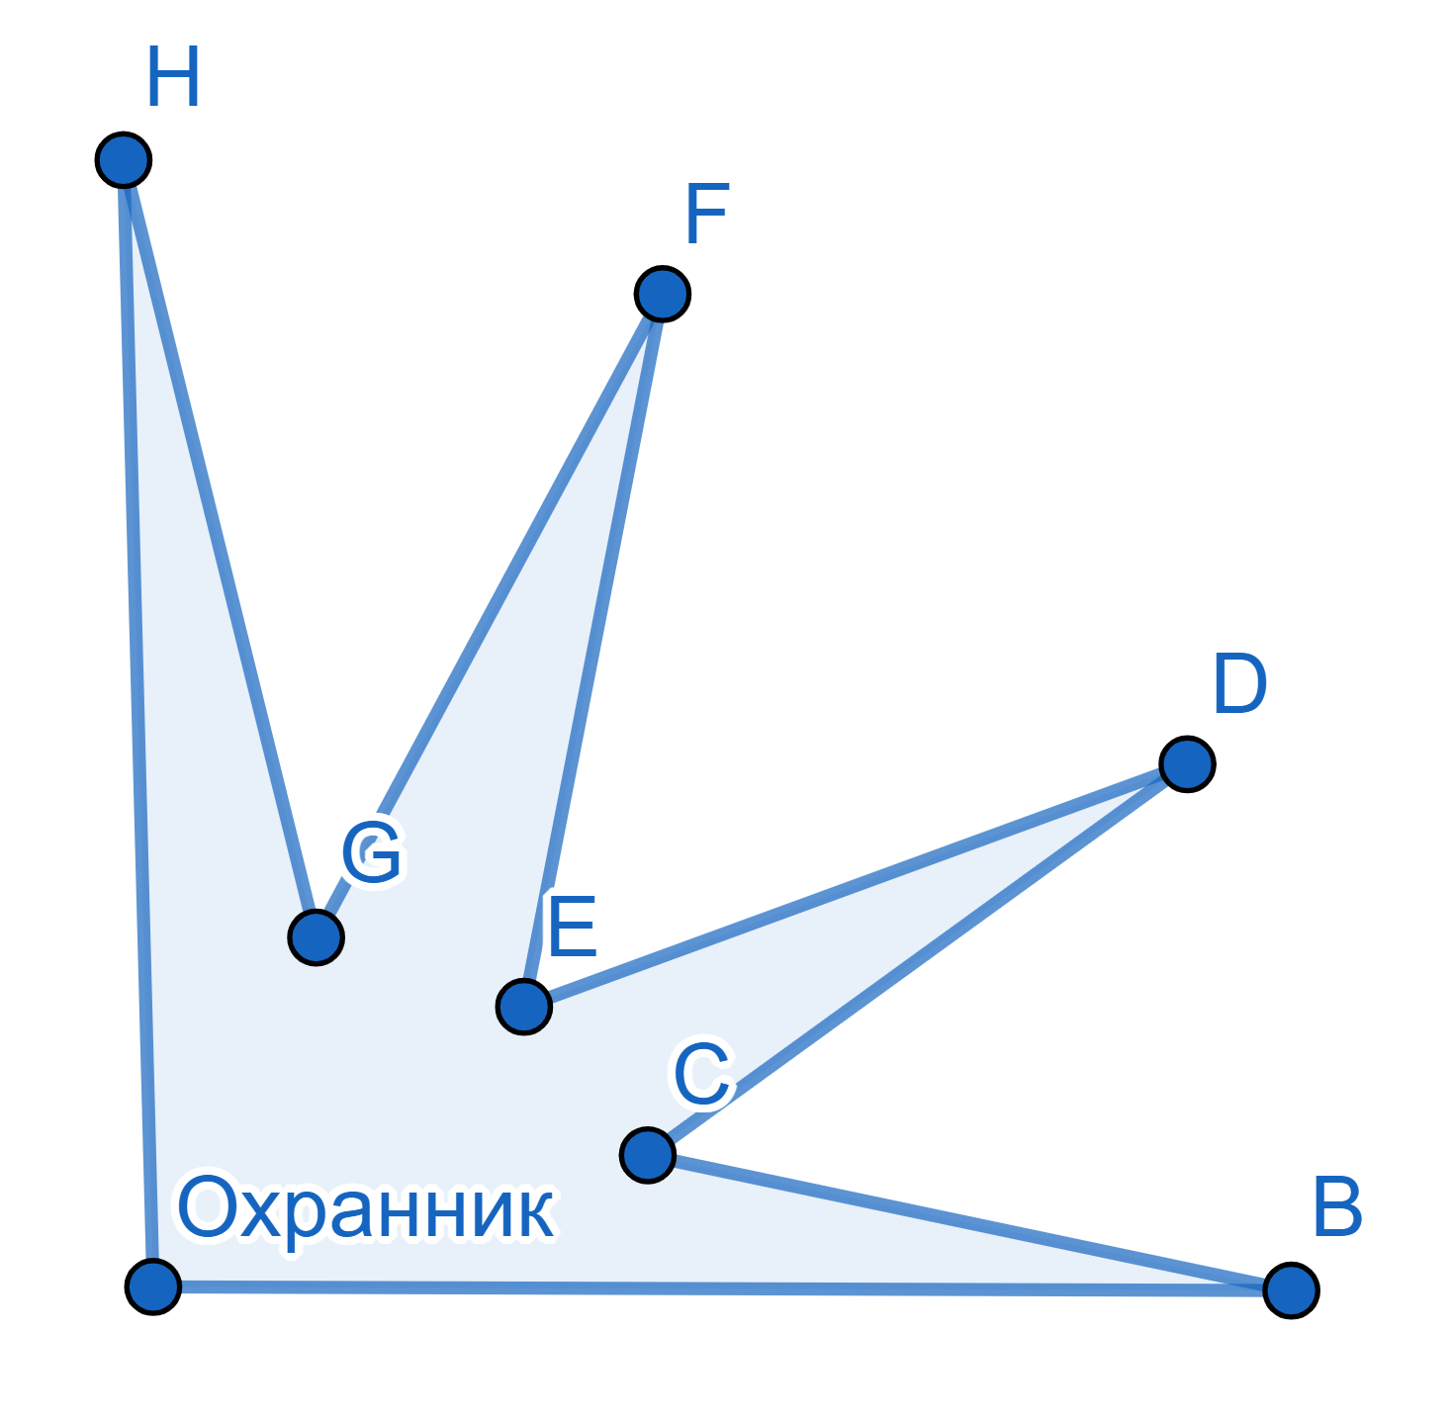
Вееры

Slide 27
Фрагмент видимости

Slide 28
Многоугольник с покрытыми стенами

Slide 29
Лемма
Простой многоугольник называется веером, если существует вершина, которая видна из всех точек внутри многоугольника.

Slide 30
Сведение к вееру
Королларий - Для каждой вершины $ν_{i}$ из $P$, веер из $F_{i}$, это объединение некоторых выпуклых компонентов $P$.

Slide 31
Минимальное покрытие множеств

